Slide 1
信息安全
2021.9

Slide 2
CONTENTES
目录
01
分类
COMPANY INTRODUCTION
02
案例
TEAM INTRODUCTION
03
法律跟公司规定
DEVELOPMENT HISTORY

Slide 3
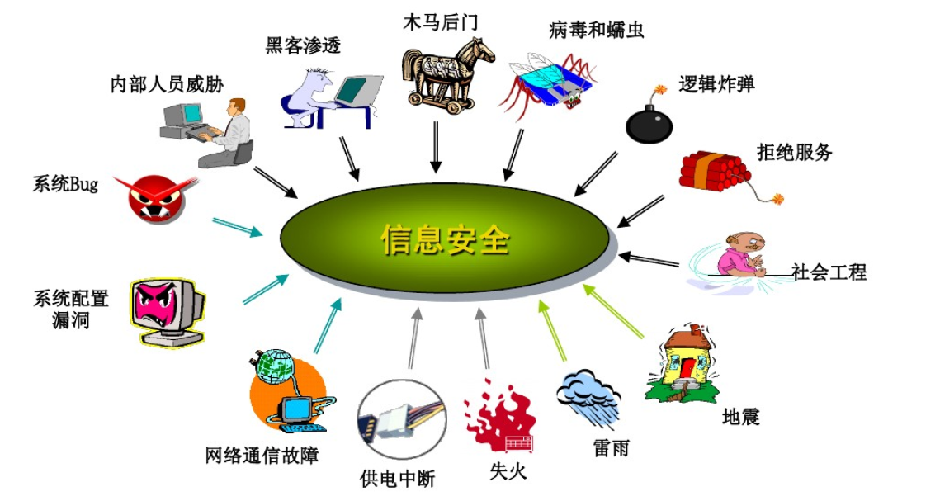

Slide 4
信息安全三原则
1. Confidenciality 隐私性
比如密码，客户资料，技术机密，私人财产信息等。
2. Integrity 完整性
比如数据备份，个人财产，办公电脑，服务器。
3. Availability 可用性
比如APP，服务器，系统。

Slide 5
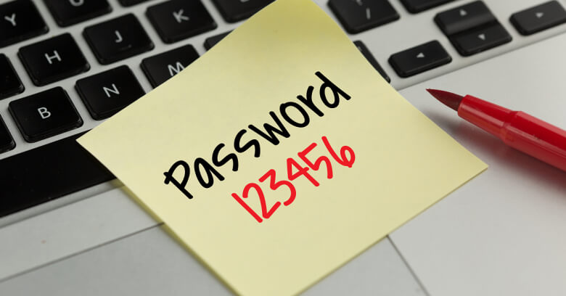
密码安全
01
PART.

Slide 6
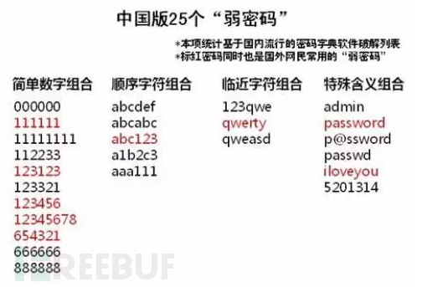
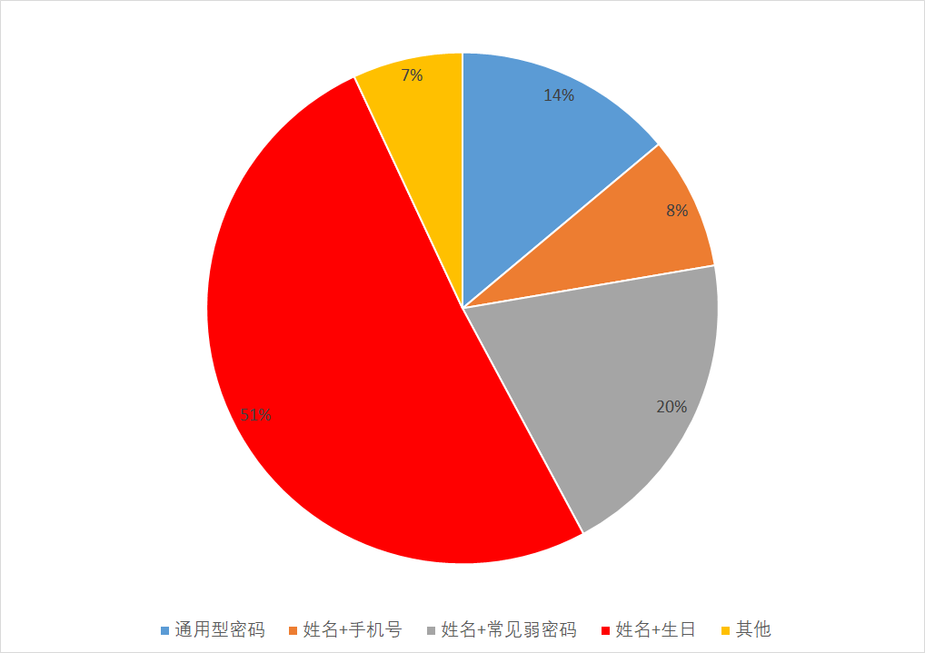
弱口令
Notes:
通用型密码（包括企业信息）：tal123 123tal 123hwl
姓名+手机号：zs151*****660 zhang151*****660
姓名+弱密码：zs123456 zhangsan123 zs123
姓名+生日：zs19890503 zs890503 zs0503 zhangsan0503 zhang19890503
https://www.freebuf.com/articles/system/238213.html

Slide 7
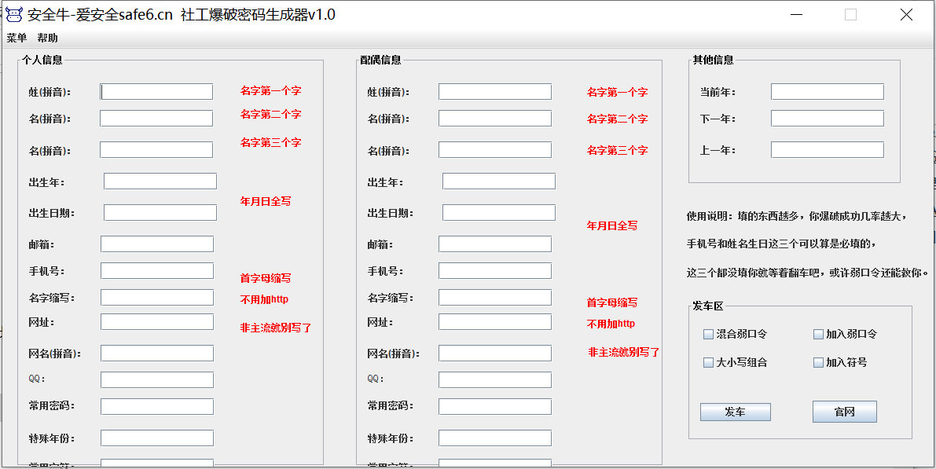
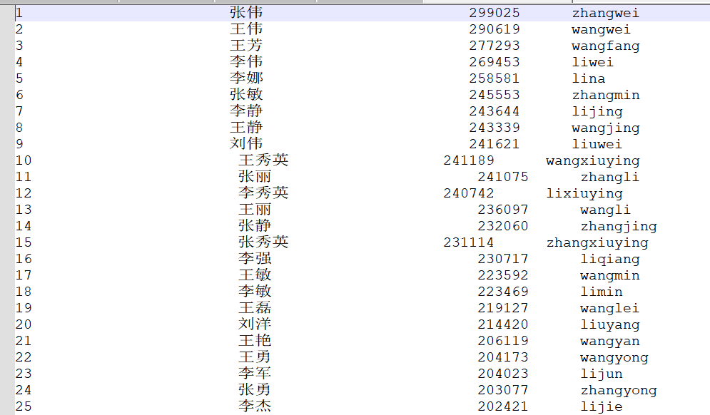
弱口令
Notes:
通用型密码（包括企业信息）：tal123 123tal 123hwl
姓名+手机号：zs151*****660 zhang151*****660
姓名+弱密码：zs123456 zhangsan123 zs123
姓名+生日：zs19890503 zs890503 zs0503 zhangsan0503 zhang19890503
https://www.freebuf.com/articles/system/238213.html

Slide 8
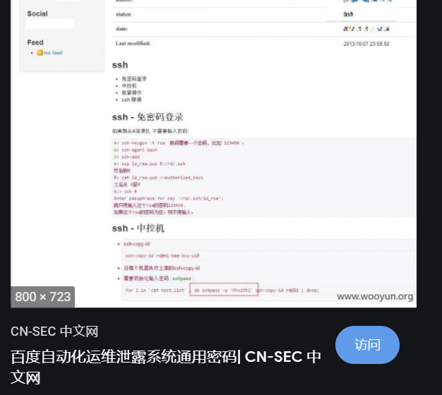
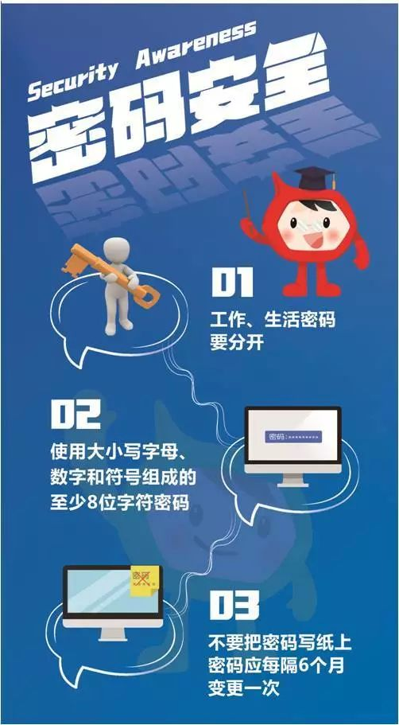
密码使用问题
密
码
混
用
通
用
系统规则

Slide 9
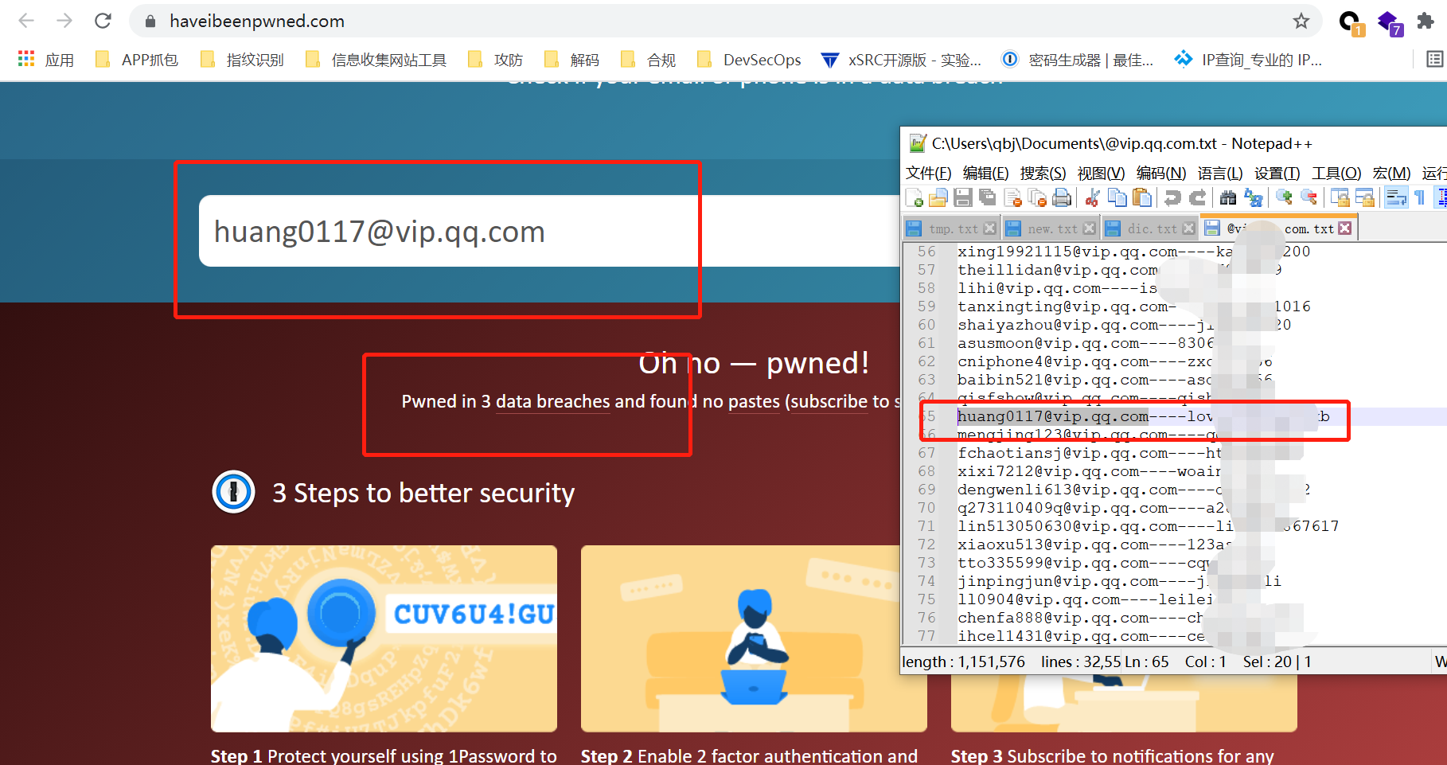
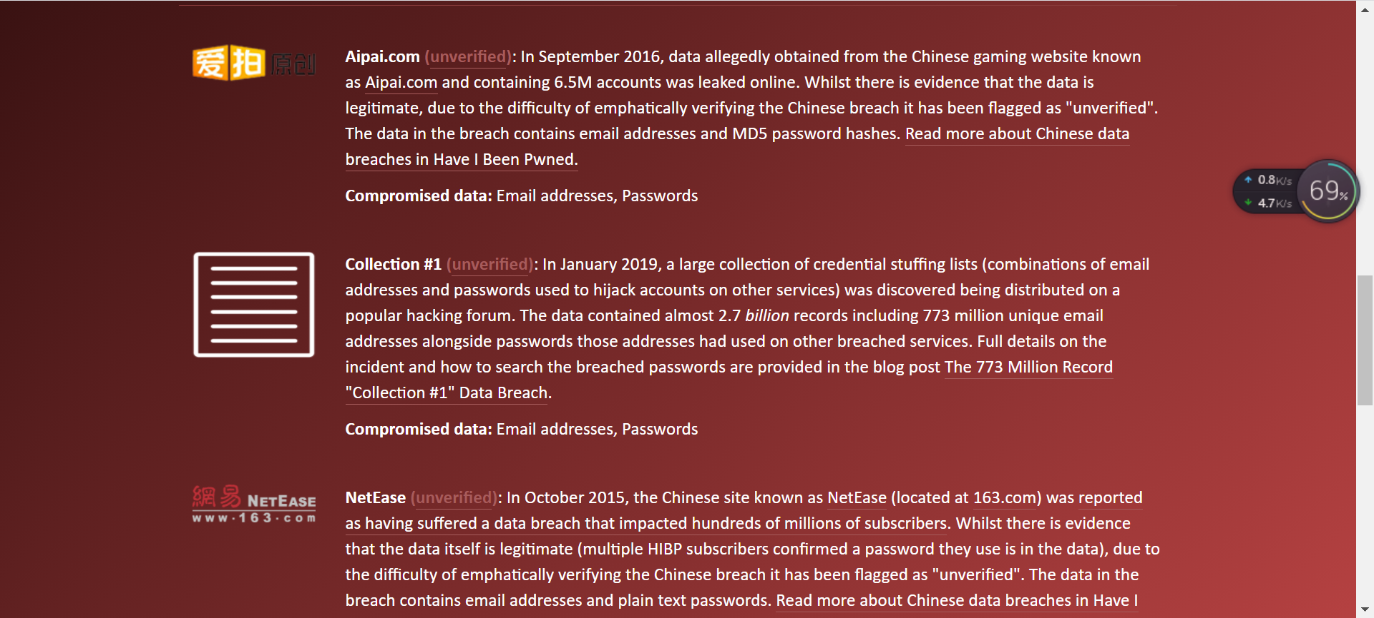
密码泄露
https://haveibeenpwned.com/
11,599,230,942个账号。一千一百亿
Notes:
通用型密码（包括企业信息）：flkj123 123flkj
姓名+手机号：zs151*****660 zhang151*****660
姓名+弱密码：zs123456 zhangsan123 zs123
姓名+生日：zs19890503 zs890503 zs0503 zhangsan0503 zhang19890503

Slide 10
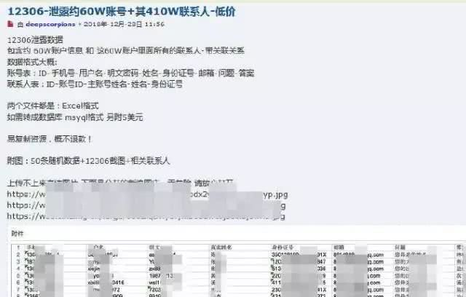

Slide 11
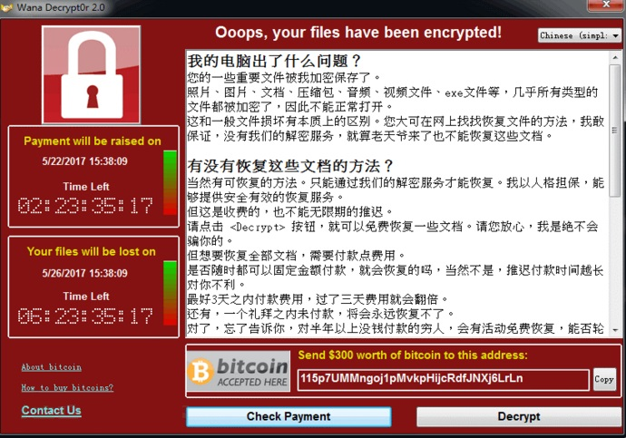
设备安全使用
02
PART.

Slide 12
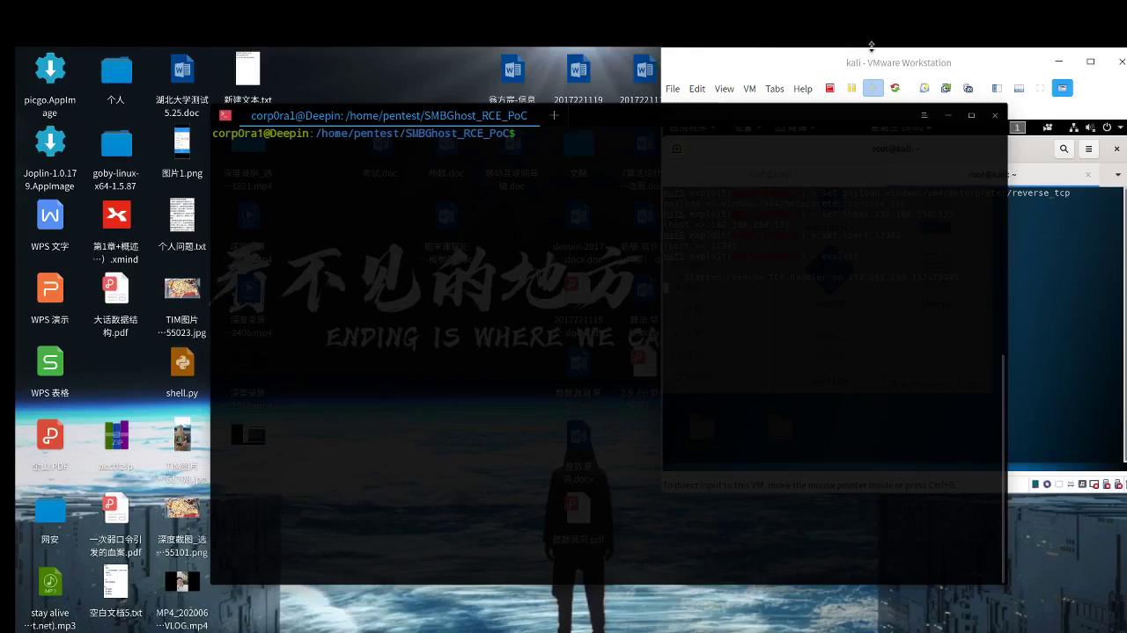

Slide 13

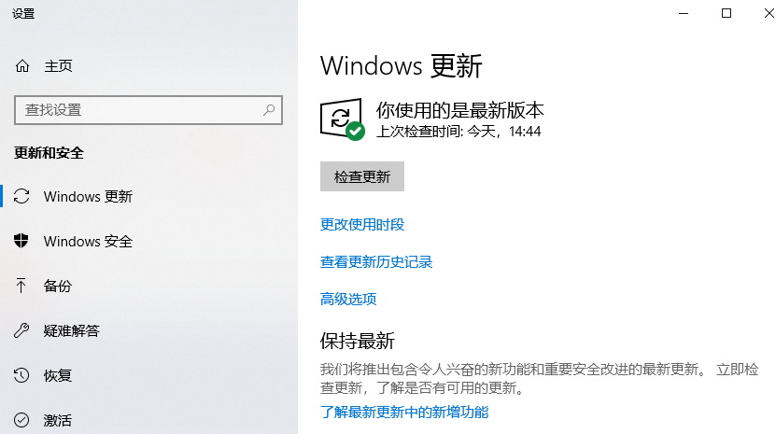
1、及时更新系统安全补丁
Windows10系统更新：
开始→设置→更新和安全→Windows更新
PS:注意处理公共设备！！！

Slide 14

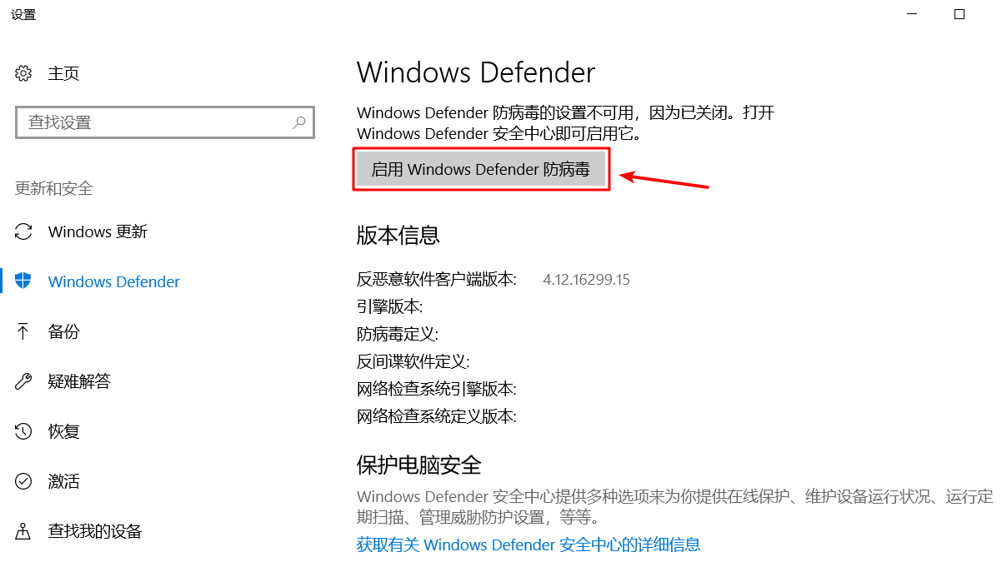
2、开启防火墙
Windows10系统自带杀毒软件：
开始→设置→更新和安全→Windows Defender

Slide 15

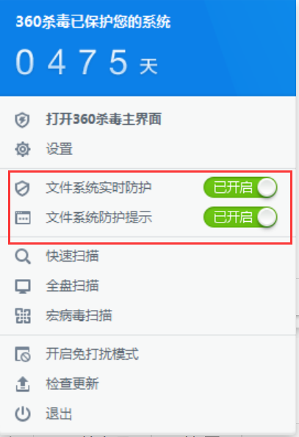
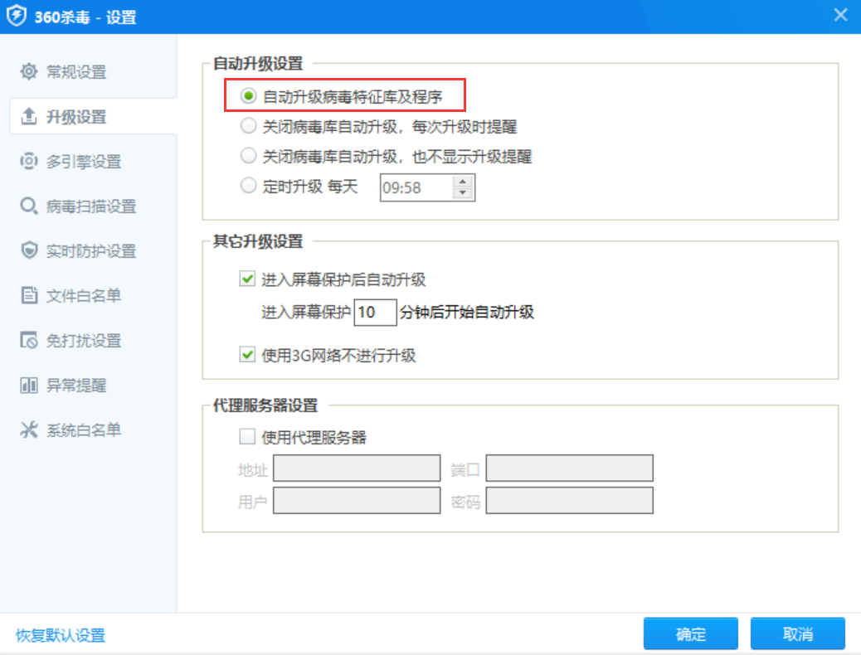
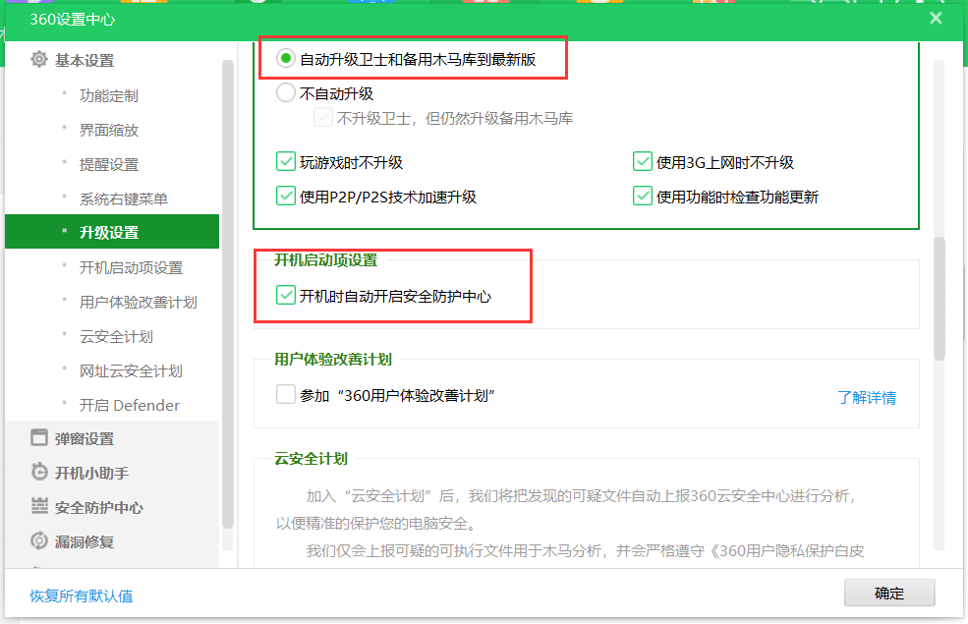
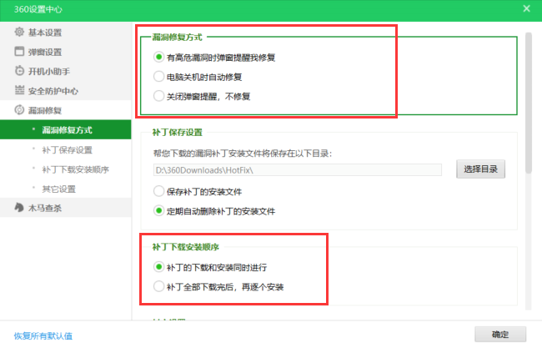
3、安装杀毒软件

Slide 16
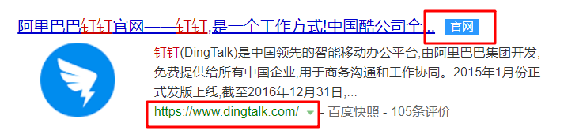
4、注意下载行为
从有官网标志的网站下载软件

Slide 17
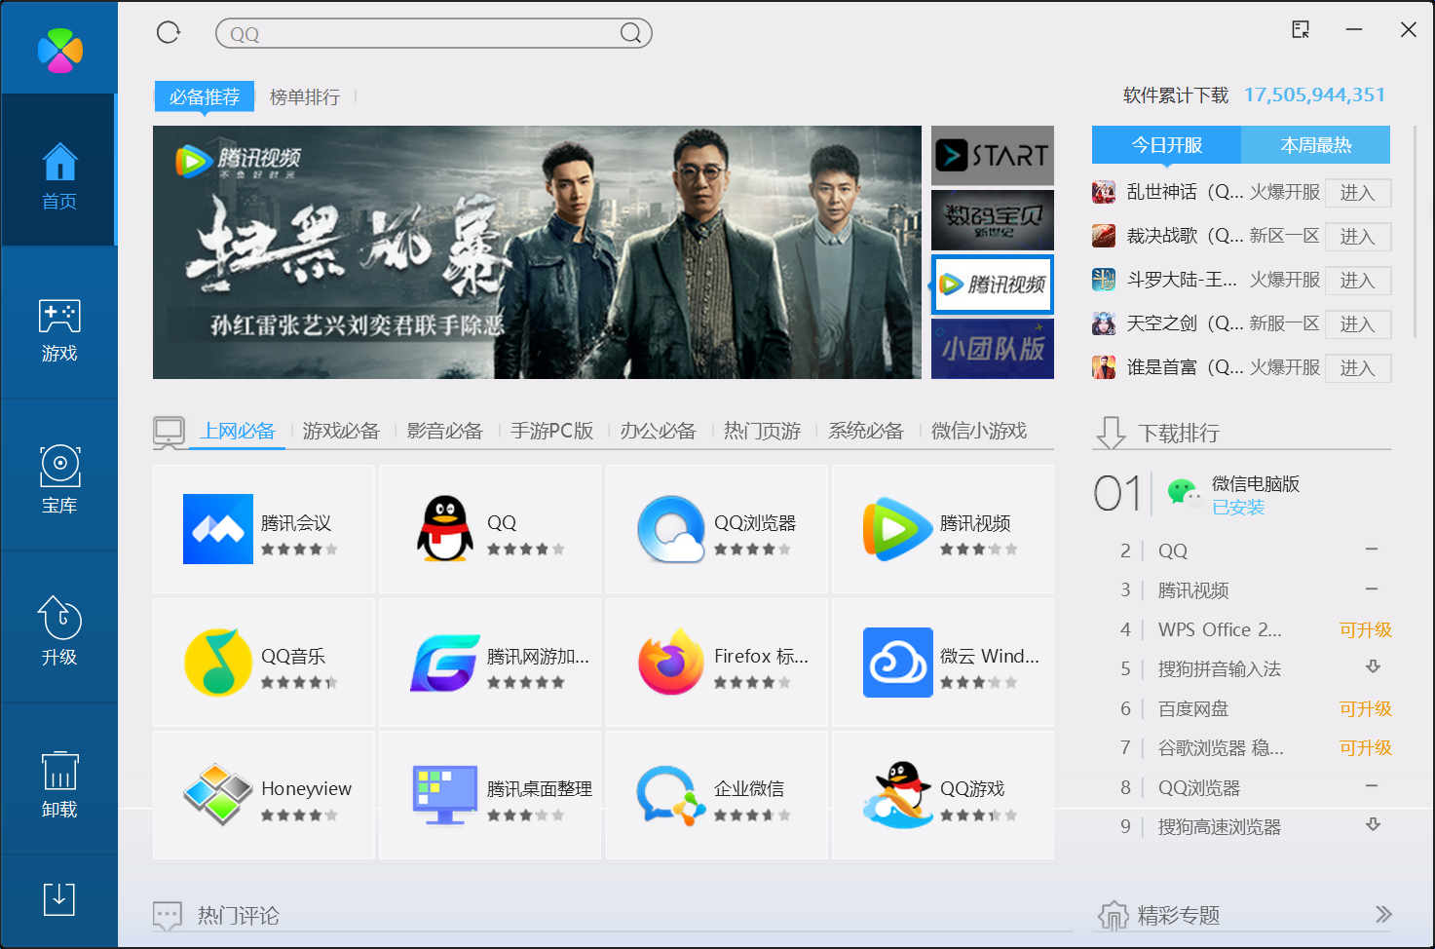

Slide 18
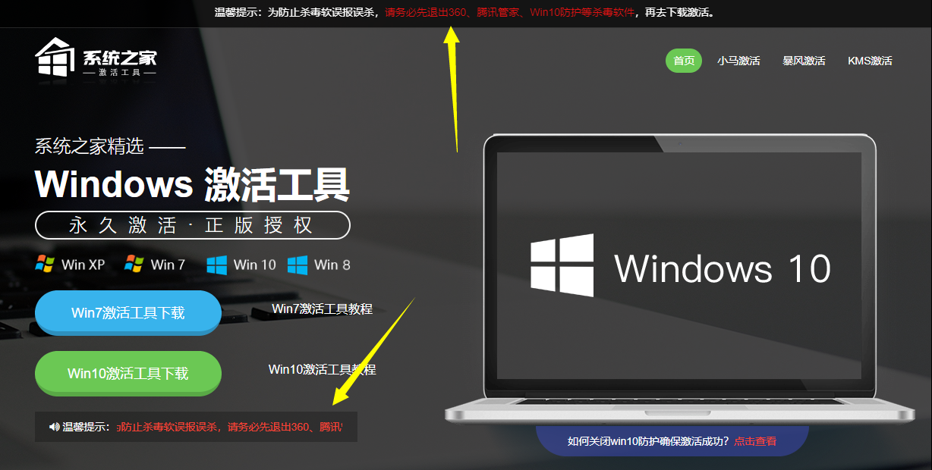
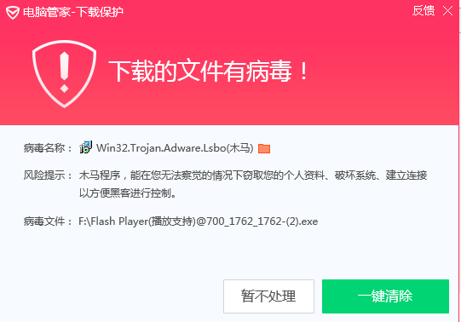
不要关闭杀毒软件

Slide 19
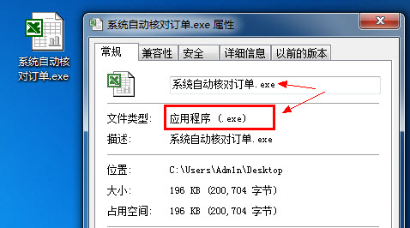
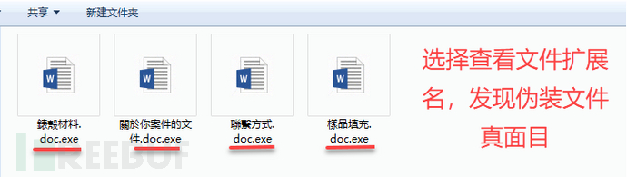

5、注意文件类型
邮件中
压缩包中
QQ微信等传输

Slide 20
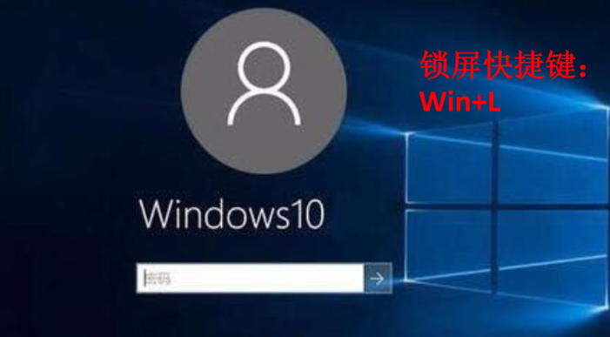
6.离开时锁屏

Slide 21

手机上也不要随便装APP

Slide 22
其他使用及管理风险
03
PART.

Slide 23
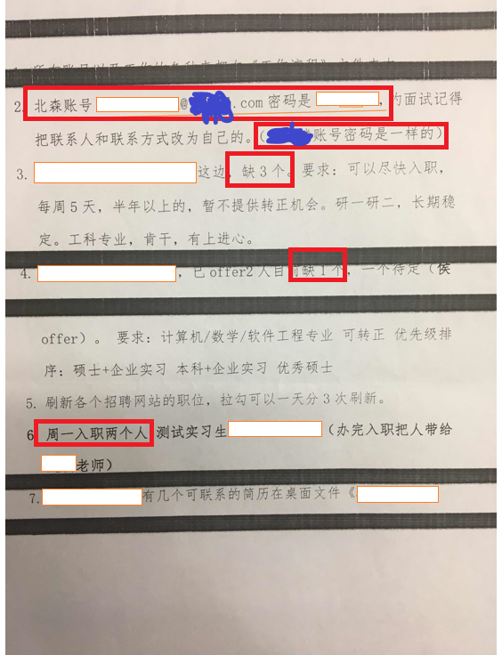
打印文档及时取走
文档脱敏再外发
对外沟通，演讲，对接，产品介绍
生产上私人账户不共享
客服系统，运营系统，邮箱等
机密信息不扩散
群共享文件，钉盘

Slide 24
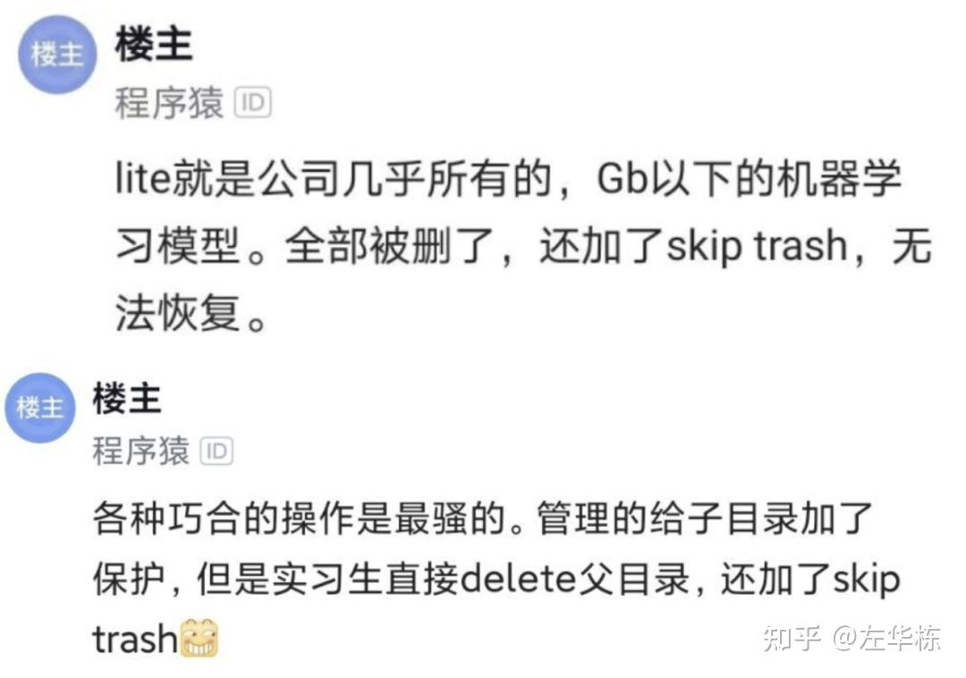
实习生删库事件
机密信息扩散
机密信息不放共享文档
权限分配
权限按最小化原则分配
数据备份
定时备份

Slide 25
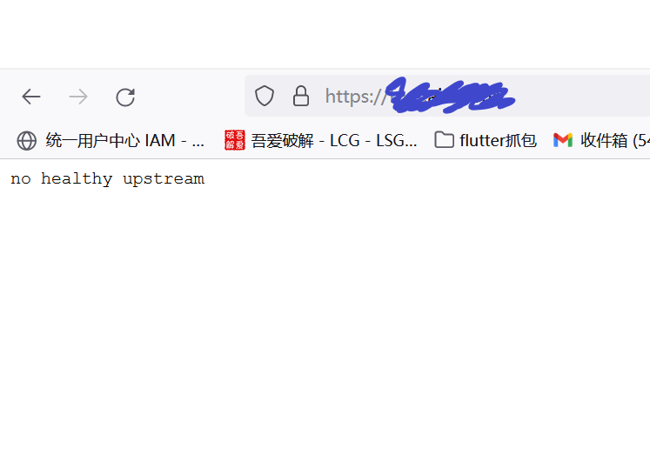
IP及域名类资产管理问题
资源新建或业务变更后，无人使用，资源未删除。
发生问题后，定位不到使用人。
同一资源不同业务混用，业务变动导致影响其他业务。
服务下线，域名未下线。

Slide 26
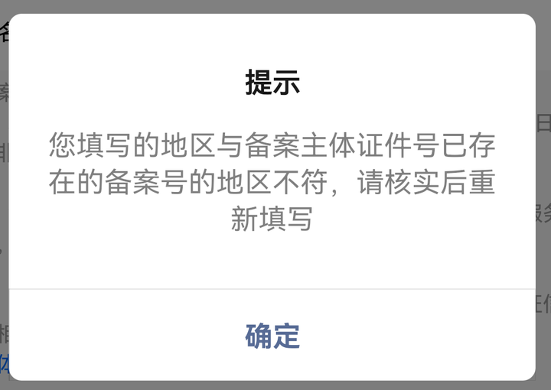
资产主体管理问题
公司主体，网站主体，APP主体，有关部门备案主体，证照主体不符。典型如ICP证照与备案主体不是同一个

Slide 27
其他安全管理问题汇总
应用资产类管理问题：
应用名录不全、应用市场名录不全，应用市场账号管理不全。上线发布流程管理不足。上架时未注释代理设置。
数据库类资产管理问题：
申请或业务变更后，无人使用，资源未删除。发现安全问题后，定位不到使用人。同一资源不同业务混用，导致业务变更影响其他业务。权限管理不合理如应用账号给予了root权限。
云服务资产管理问题：
申请或业务变更后，无人使用，资源未删除。配置措施不满足安全实践。账号管理问题导致账号遗失。个人注册服务号。
代码资产管理问题：
项目分支混乱，代码合并问题等。

Slide 28

诈骗
04
PART.

Slide 29
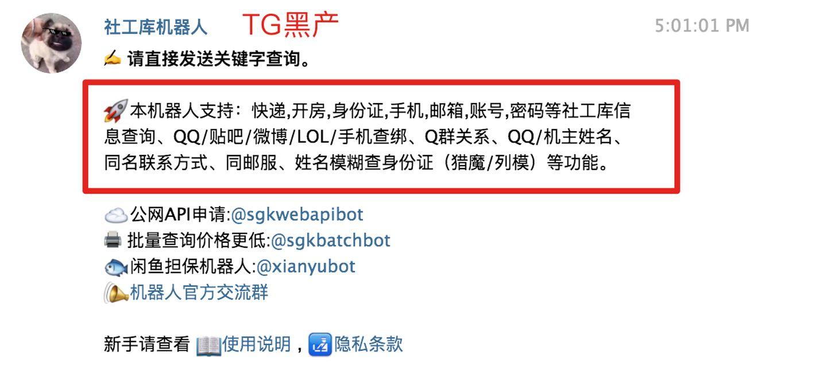

1、 资料库

Slide 30
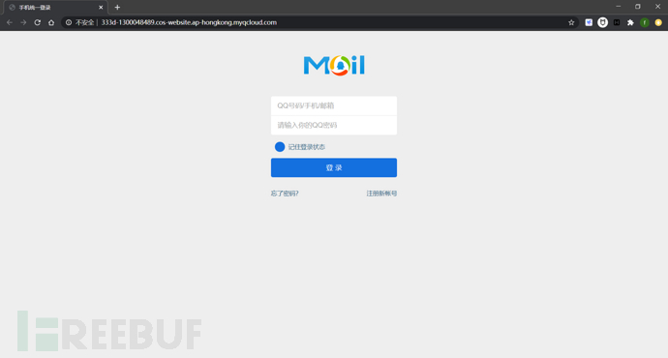
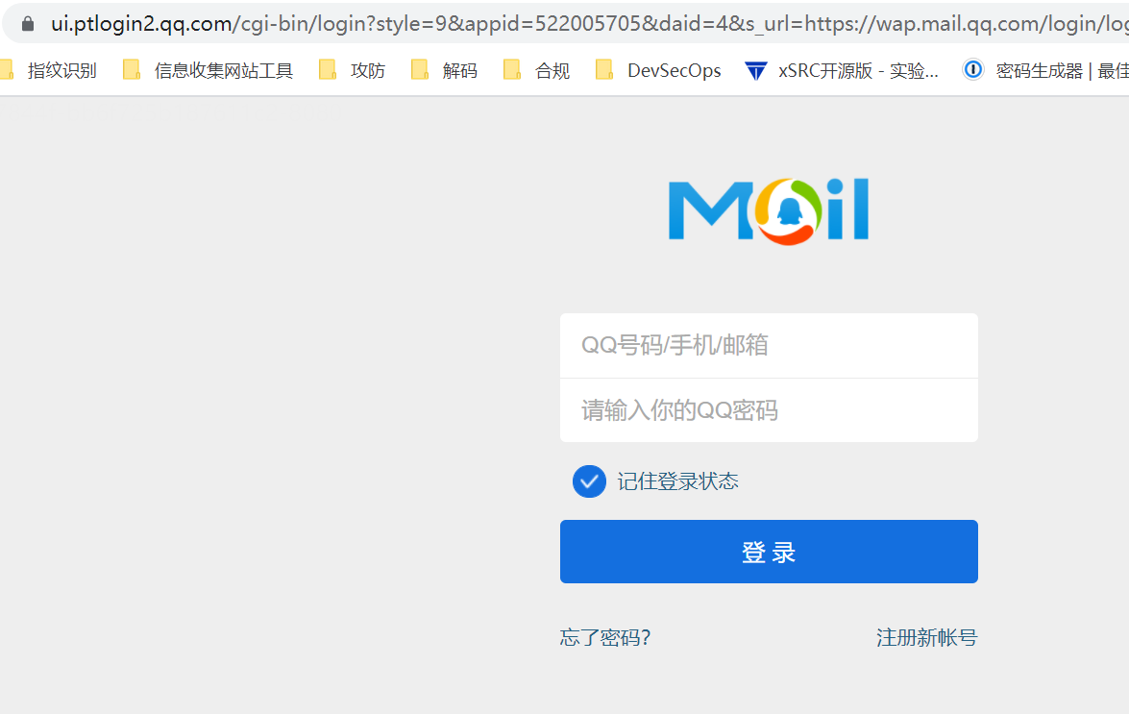
2、伪造钓鱼网站

Slide 31
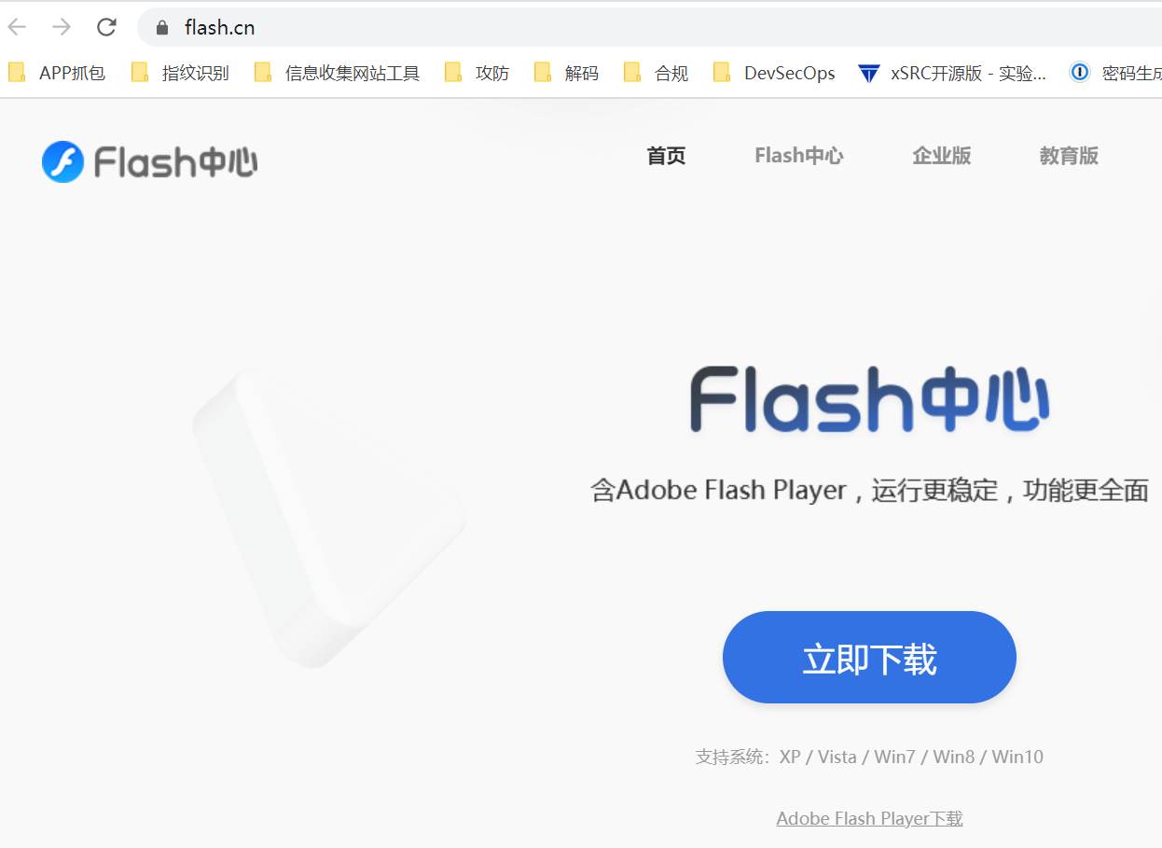
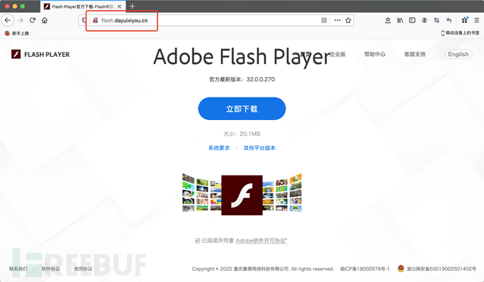

Slide 32
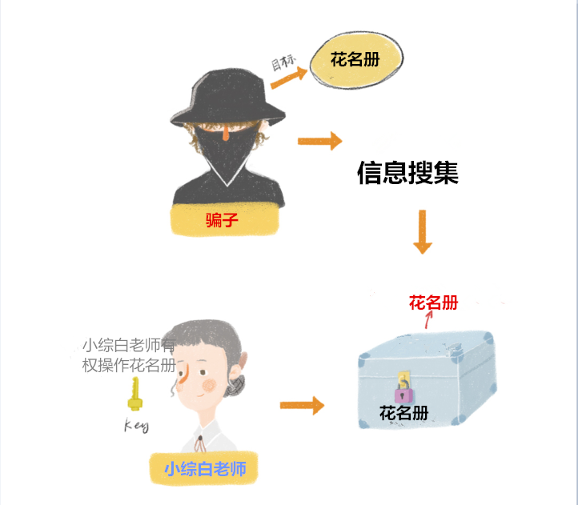
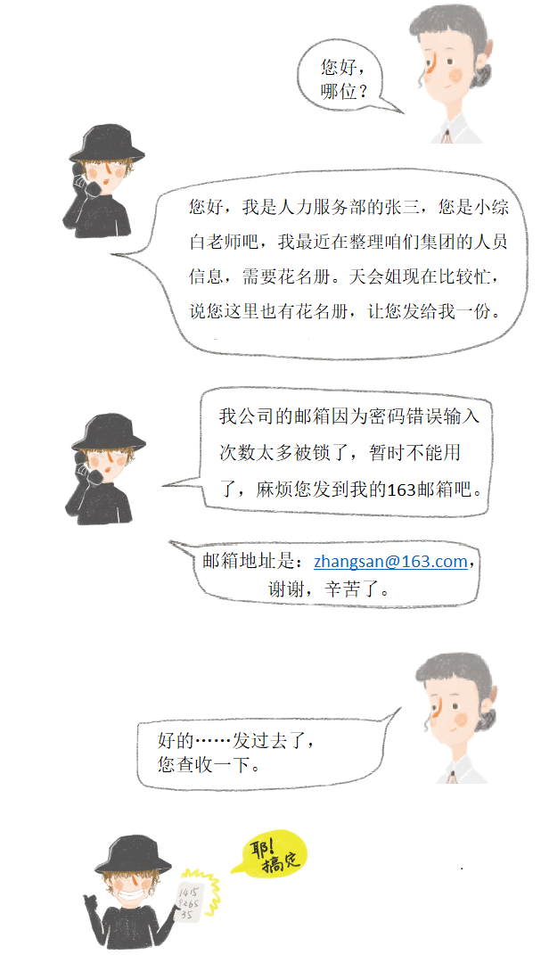
3、诈骗
冒充领导
冒充同事
冒充新员工
冒充客户/合作伙伴

Slide 33
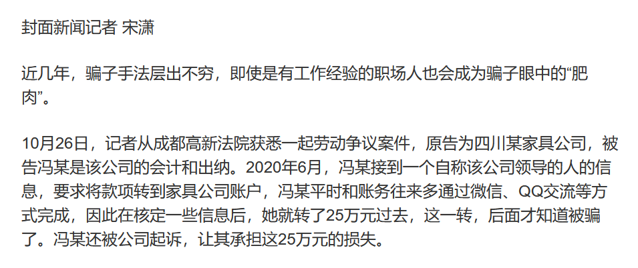

Slide 34
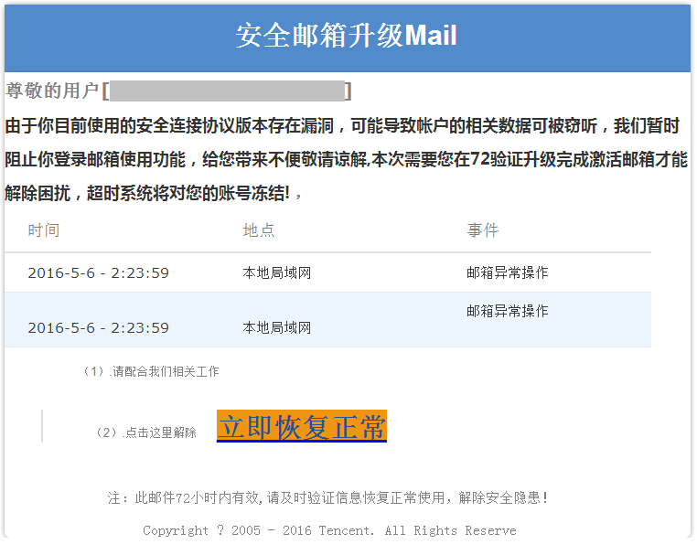
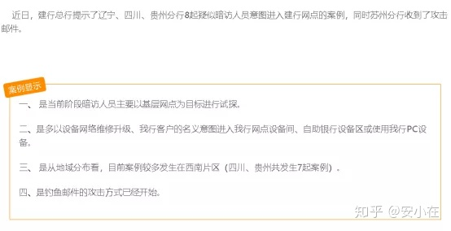
案例

Slide 35



防范
提高安全意识
确认真实性
安全管家/反诈中心APP

Slide 36

主动传播
05
PART.

Slide 37

源 代 码 泄 露
1.第三方托管平台

Slide 38
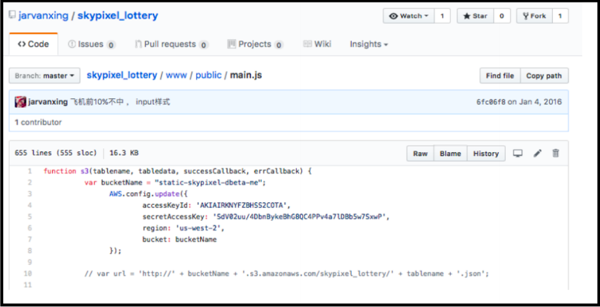
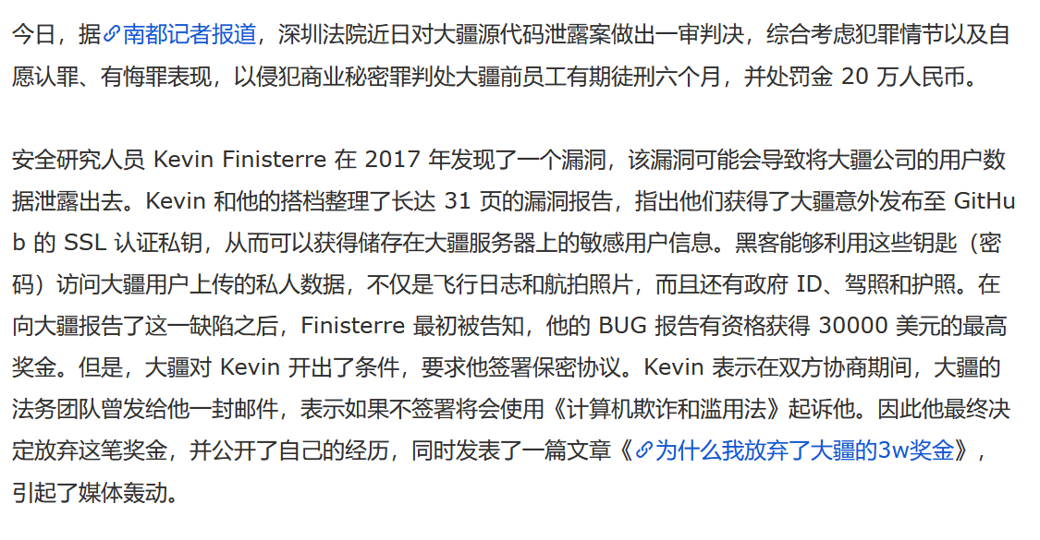
大
疆
无
人
机

Slide 39
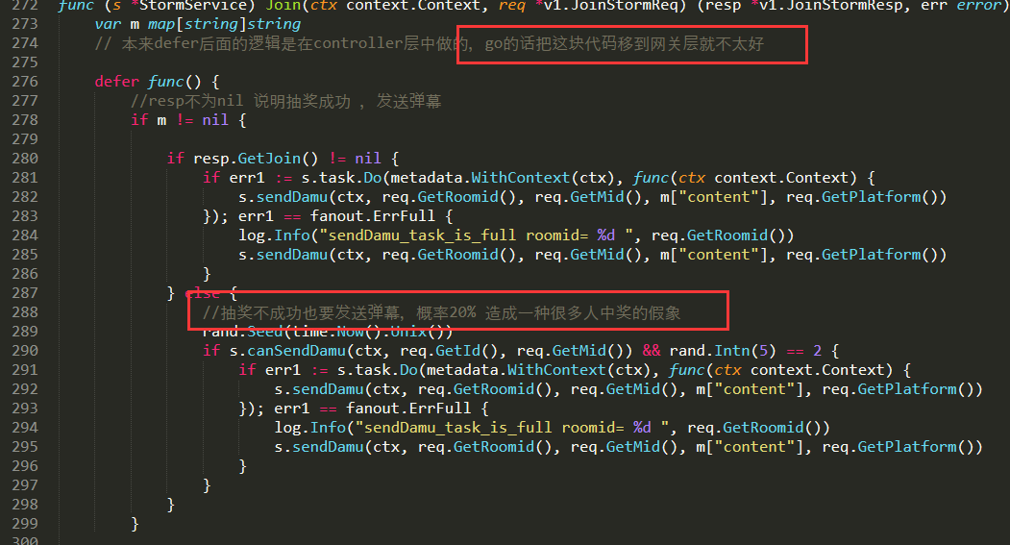
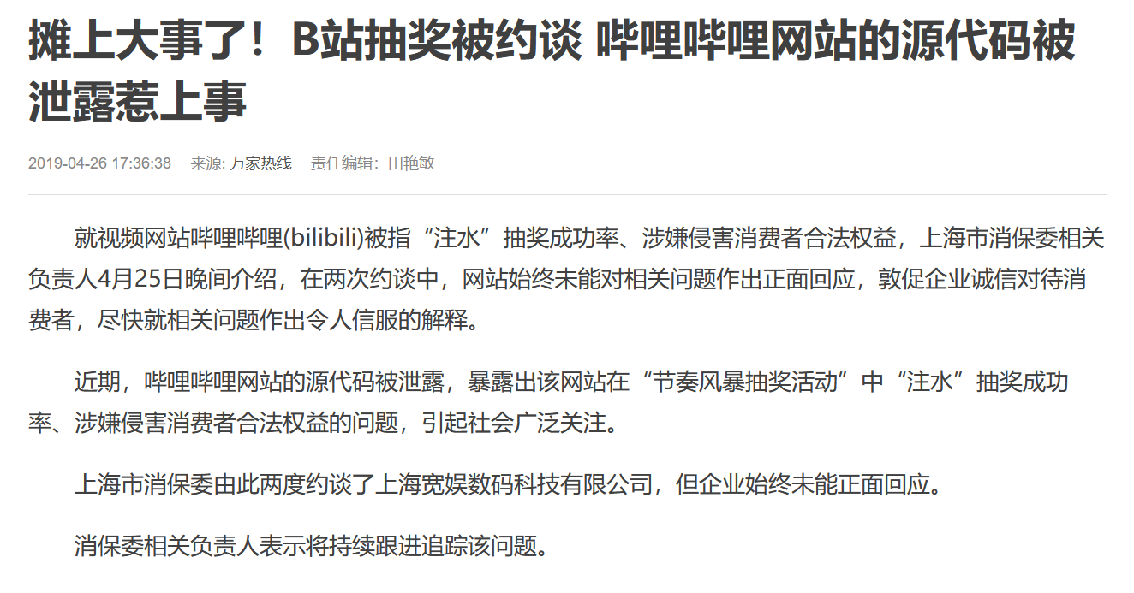
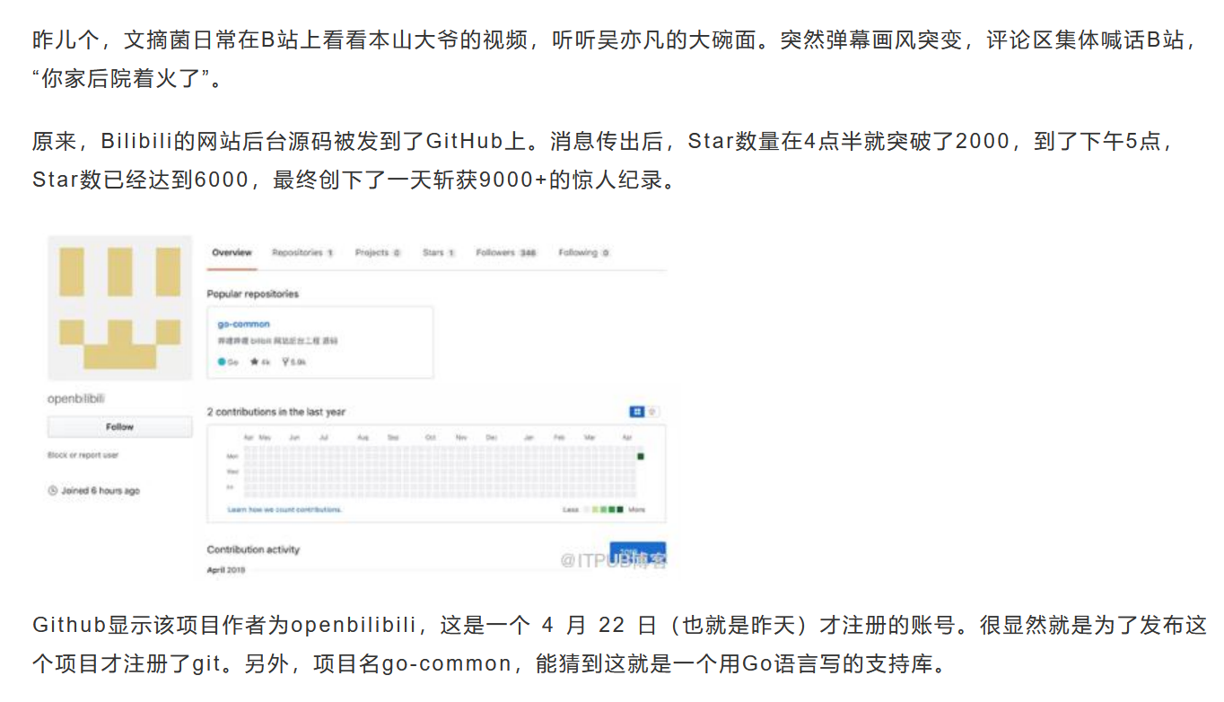
哔
哩
哔
哩
动
画

Slide 40
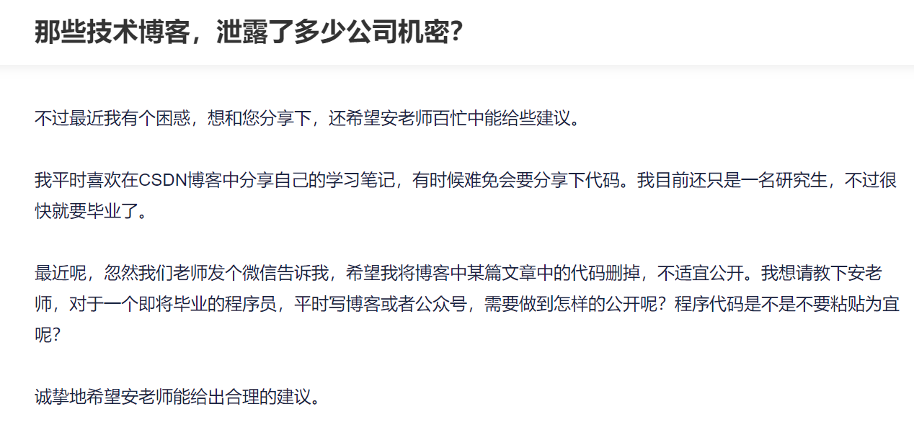
2.技术分享泄密

Slide 41
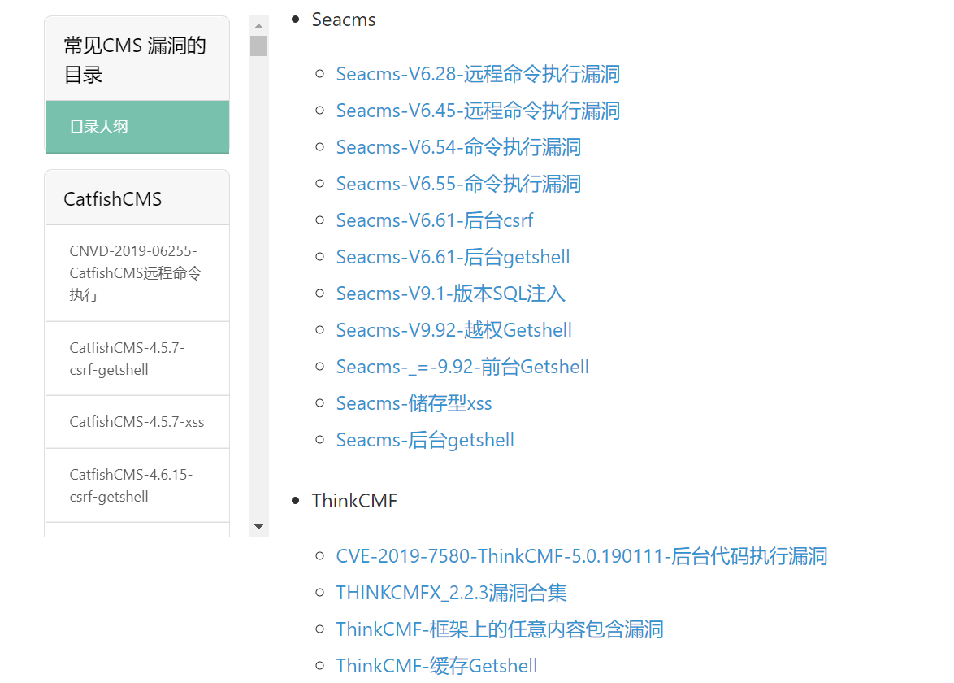
私 自 搭 建 服 务 站 点
3.利用公司资源进行私人活动

Slide 42

提高保密意识 远离泄密风险
“
“

Slide 43
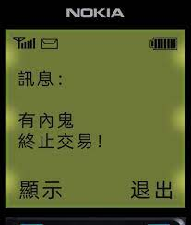
蓄意犯罪
06
PART.

Slide 44
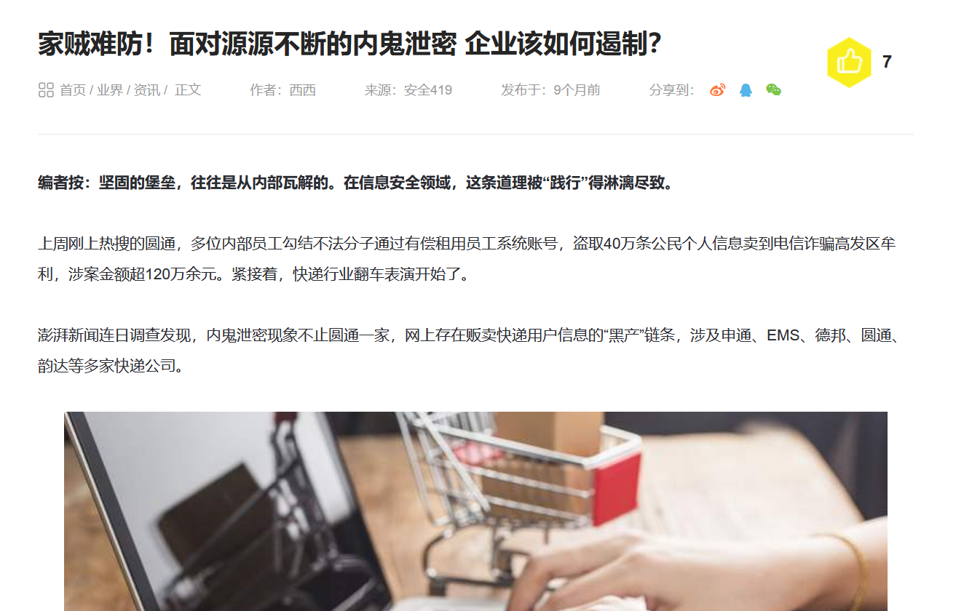
个
人
信
息
买
卖

Slide 45
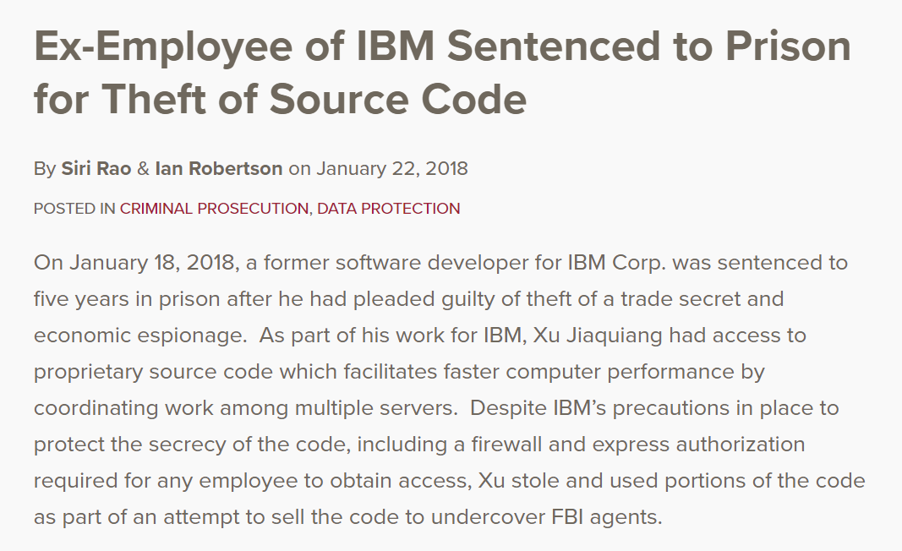
技
术
机
密
窃
取

Slide 46

伪
造
票
据
骗
取
贷
款

Slide 47

职
务
侵
占
Notes:
小黄车炒股

Slide 49
法律法规
07
PART.

Slide 50

单击此处添加标题
01
单击此处添加文本具体内容

Slide 51


网络安全法
第四十五条 依法负有网络安全监督管理职责的部门及其工作人员，必须对在履行职责中知悉的个人信息、隐私和商业秘密严格保密，不得泄露、出售或非法向他人提供。司法解释：公民个人信息分敏感、重要和普通信息，如果侵犯公民个人信息数量分别达到50条、500条、5000条，则可能构成犯罪。对于“内部人”犯罪则规定“减半计算”从重打击。
Notes:
花名册/薪资/绩效等保密数据泄露违法，内部人减半

Slide 52


Slide 53


Slide 54
提高信息安全意识 远离法律风险
“
“

Slide 55
Thanks
单击此处添加副标题内容

